Slide 1
Hyper Parameter Optimization

Slide 2
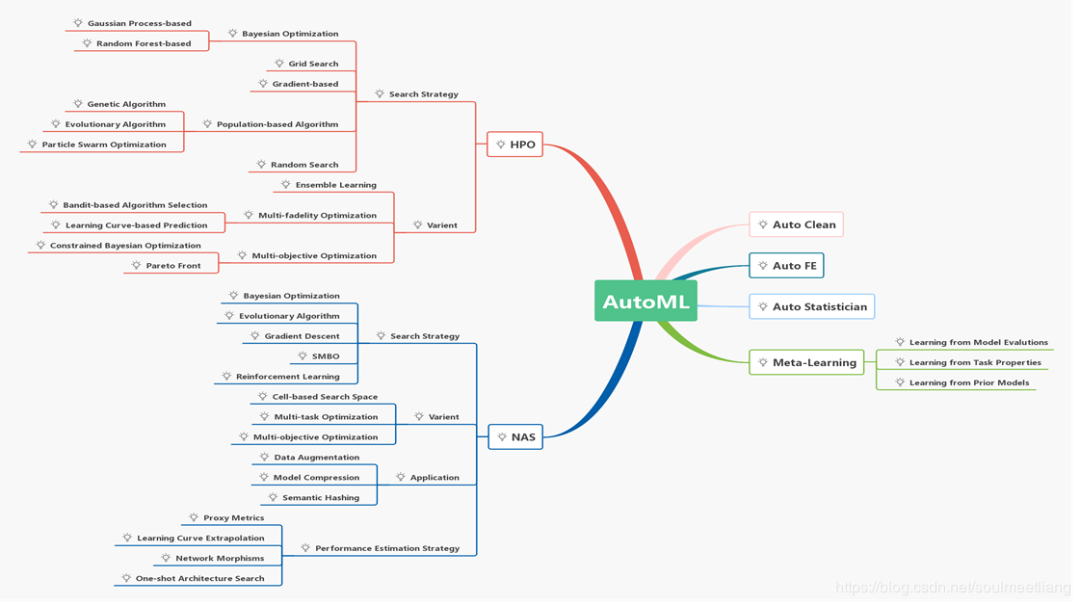
AutoML（Automated Machine Learning）
Hyper Parameter Optimization
Neural Architecture Search

Slide 3
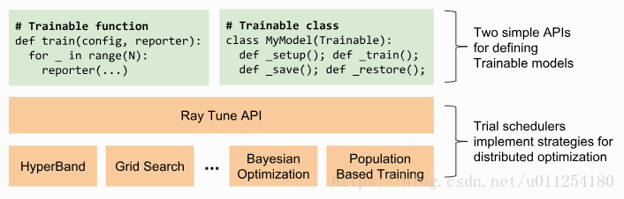
Tune
结构：
特点：
使用简单，代码量少。
支持大多数现有机器学习框架。
可使用TensorBoard可视化结果。
能选择任何可扩展的先进算法。

Slide 4
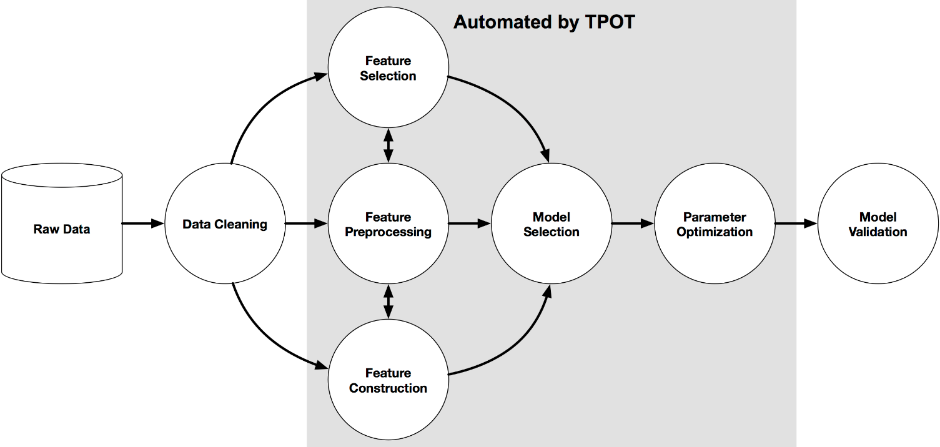
TPOT
TPOT目前支持的模型主要有决策树、集成树、SVM、KNN、线性模型、XgBoost。
TPOT会对输入的数据做进一步处理操作，例如二值化、聚类、降维、标准化、正则化、独热编码操作等。
根据模型效果，TPOT会对输入特征做特征选择操作，包括基于树模型、基于方差、基于F-值的百分比。

Slide 5

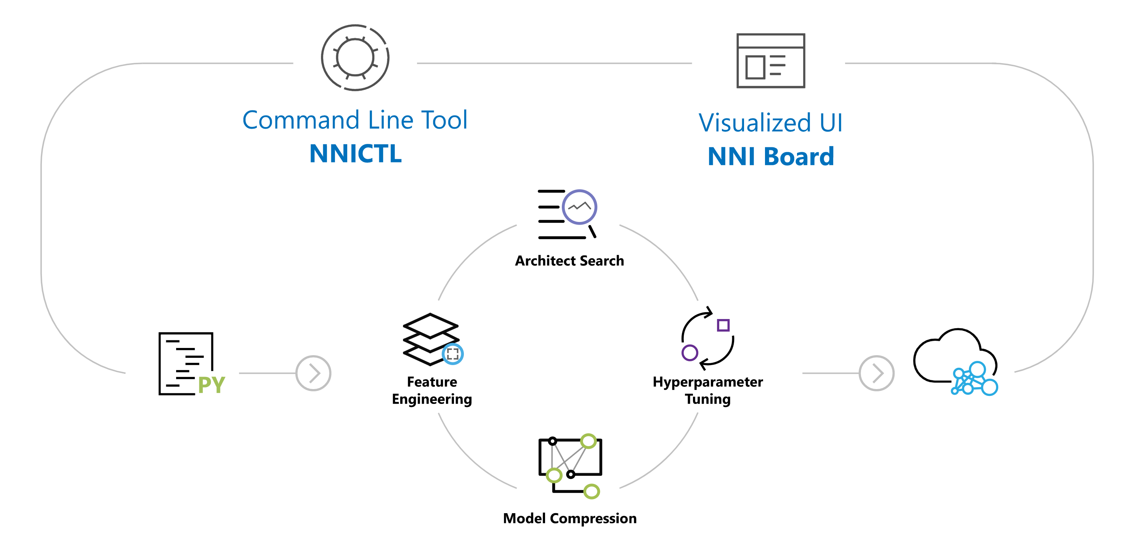
NNI 由微软开发，是一个轻量但强大的工具包，帮助用户自动的进行特征工程，神经网络架构搜索，超参调优以及模型压缩。

Slide 6
1.超参调优
2.特征工程
3.使用方法
4.实例

Slide 7
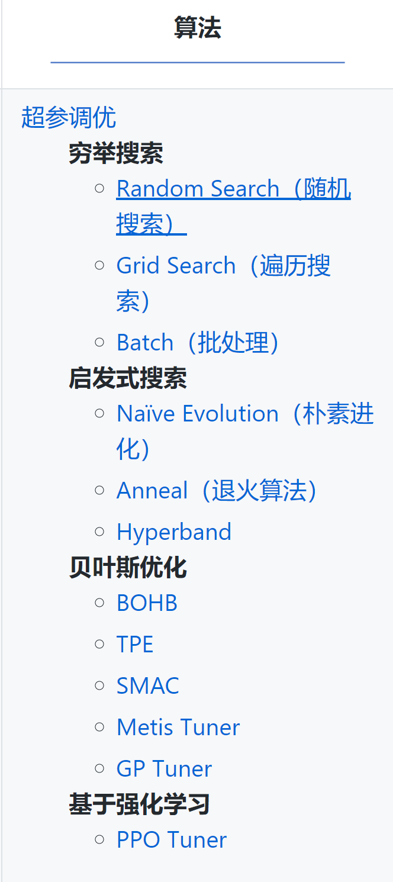
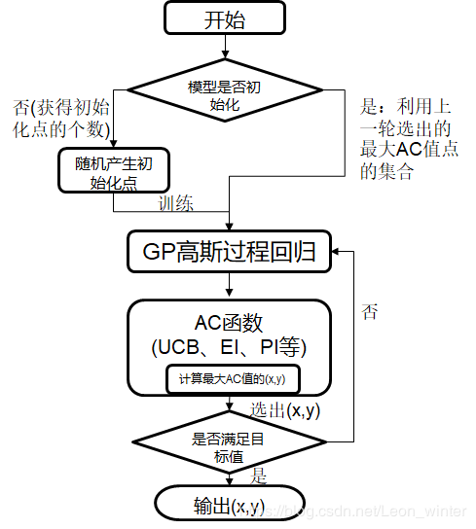
一.超参调优
Surrogate Function（替代函数）
Acquisition Function
（采集函数）
Gaussian Process

Slide 8
1.替代函数的作用是什么？
2.为什么可以用高斯过程回归来作为替代函数？
3.采集函数的作用 是什么？

Slide 9
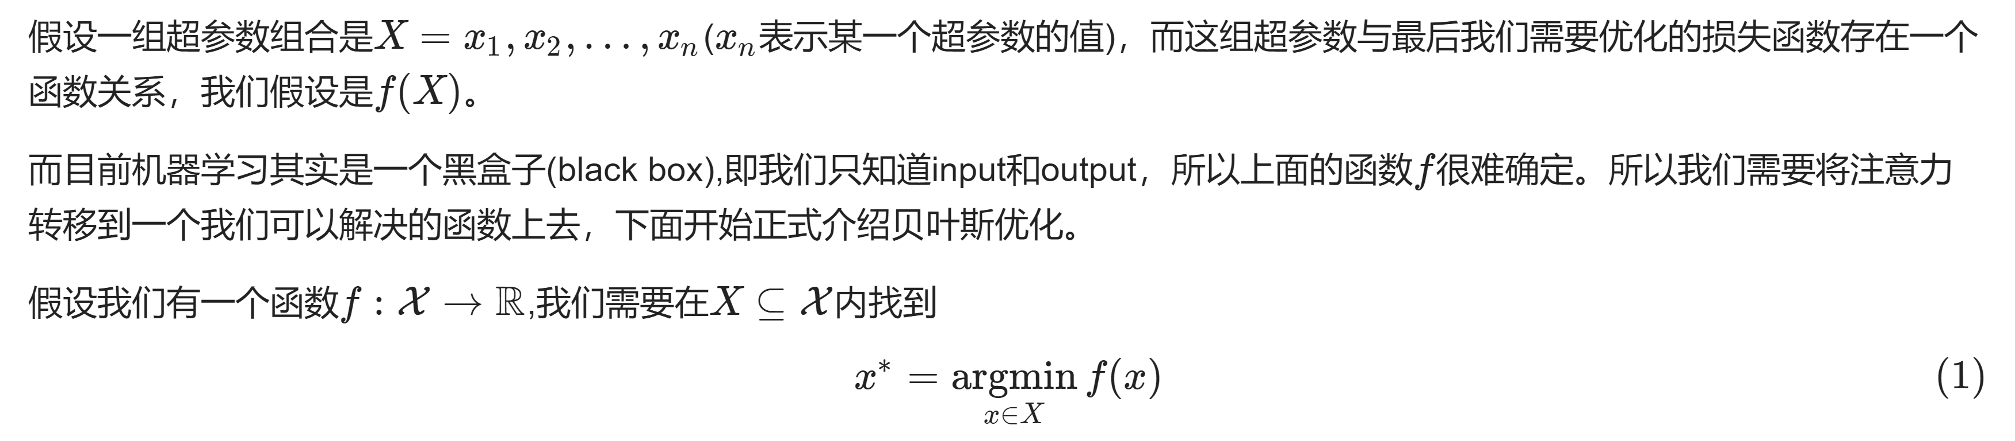
贝叶斯优化
因为$f$自身很难估计，我们需要用一个替代模型去近似。在这里高斯过程是非常好的选择。因为高斯过程的先验和后验都非常容易计算。它假设$f(x)$得到的结果具有随机性，服从一个高斯过程。

Slide 10
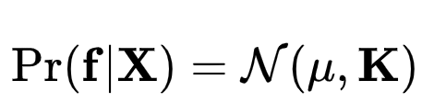
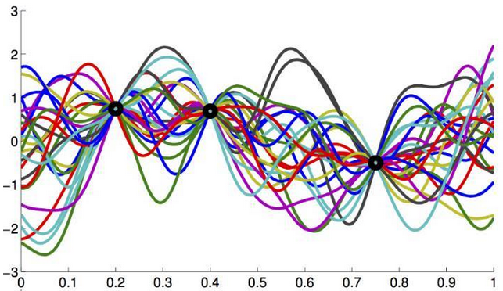
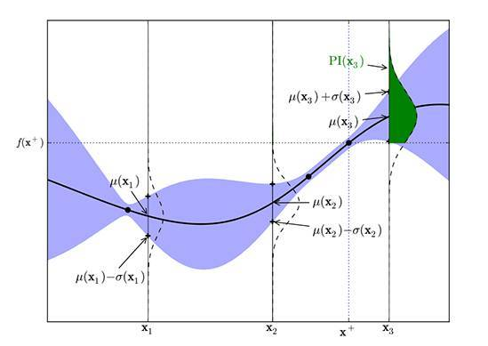
高斯过程
高斯过程是观测值出现在一个连续域（例如时间或空间）的统计模型。在高斯过程中，连续输入空间中每个点都是与一个正态分布的随机变量相关联。此外，这些随机变量的每个有限集合都有一个多元正态分布。高斯过程的分布是所有那些（无限多个）随机变量的联合分布，正因如此，它是连续域（例如时间或空间）的分布。
用均值和核函数（协方差矩阵）来表示

Slide 11
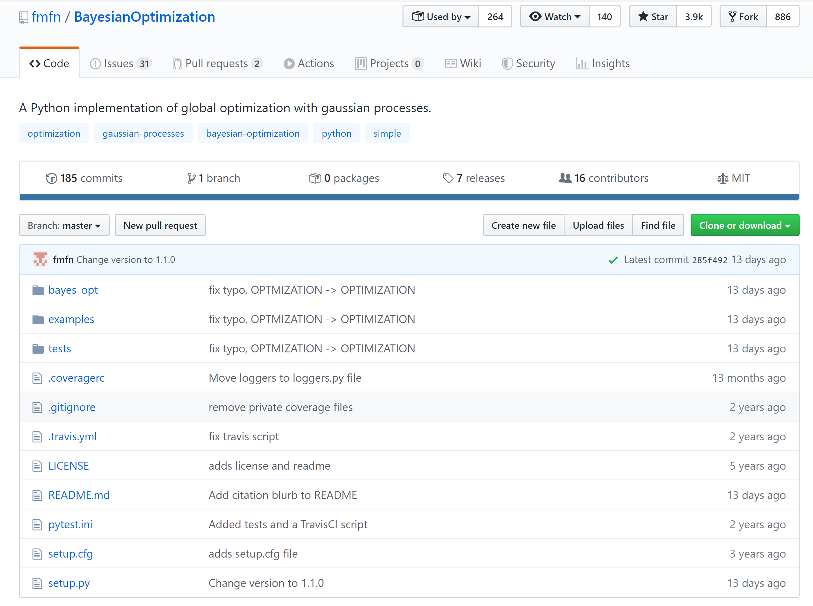
贝叶斯优化

Slide 12
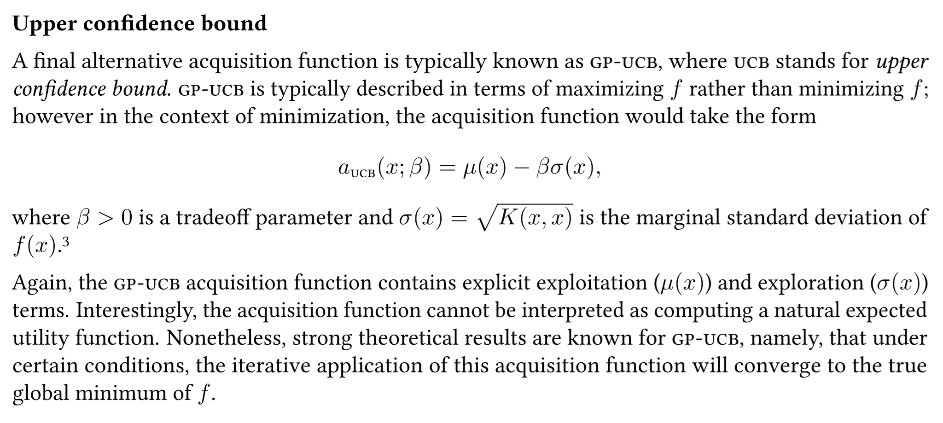
采集函数

Slide 13
开发&探索
开发 (exploitation)： 根据后验分布，在最可能出现全局最优解的区域进行采样开发高意味着均值高。
探索 (exploration): 在还未取样的区域获取采样点， 探索高意味着方差高。

Slide 14
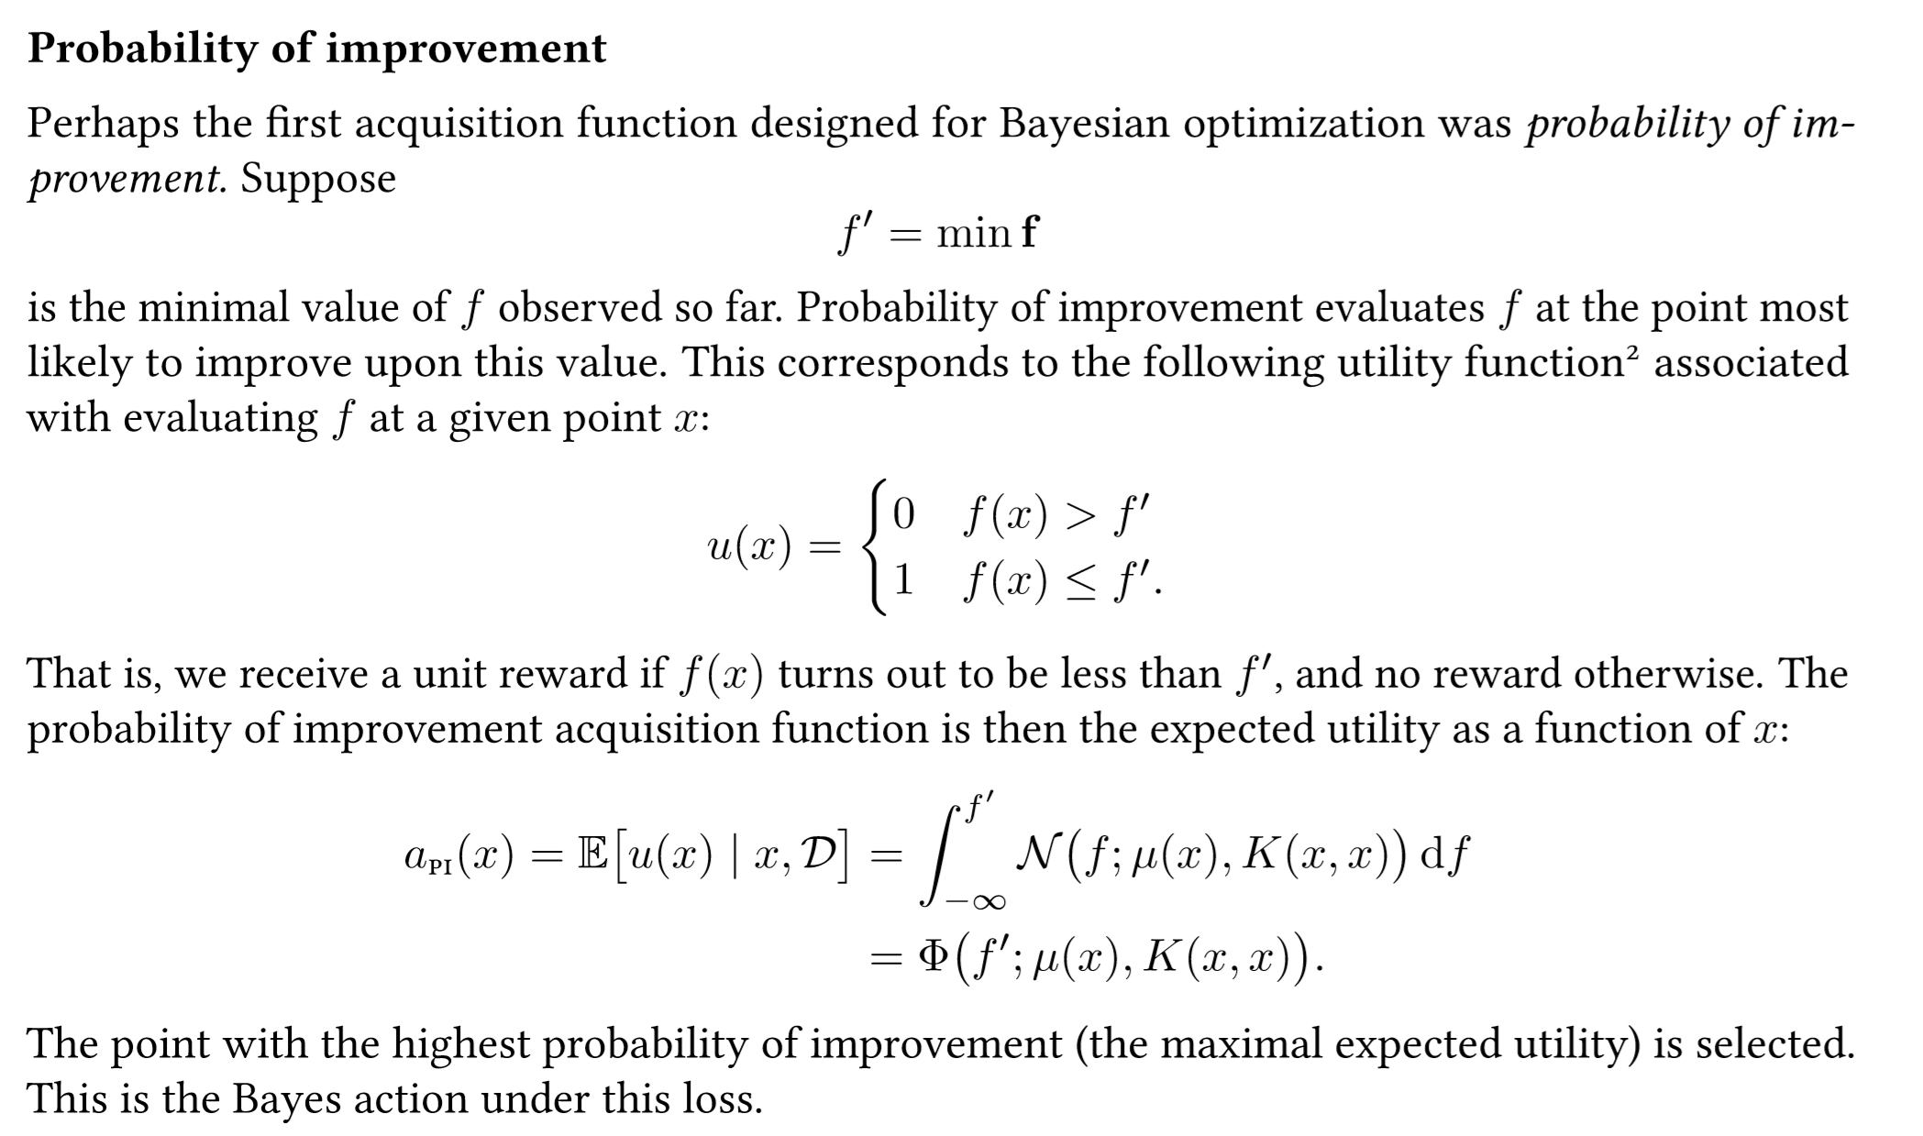
采集函数

Slide 15
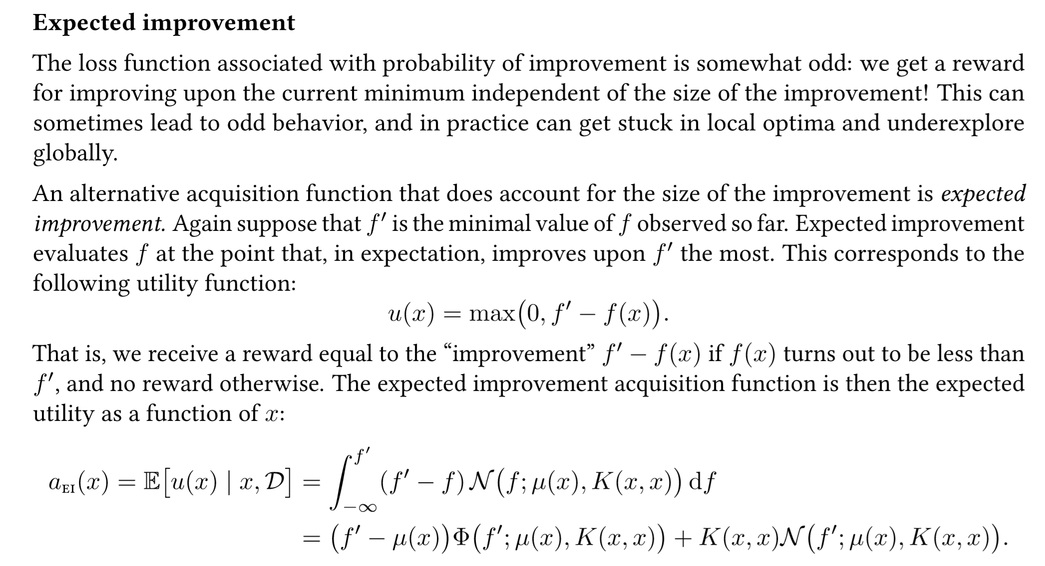
采集函数

Slide 16
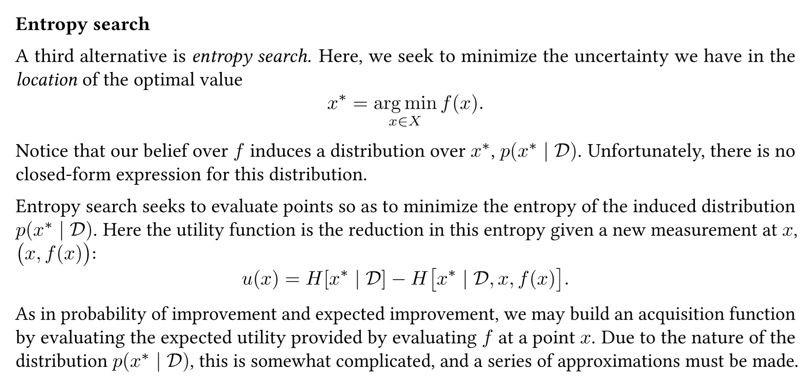
采集函数

Slide 17
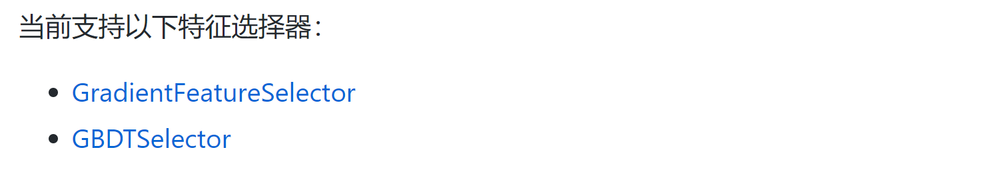
二.特征工程

Slide 18
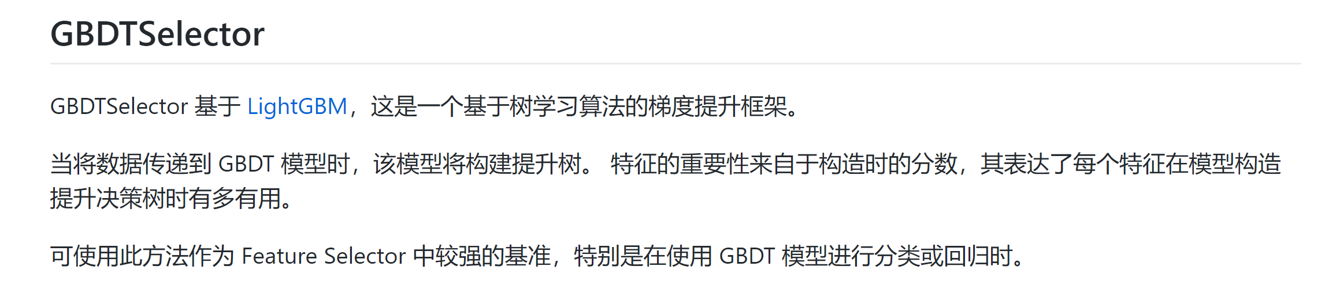
GBDTSelector

Slide 19
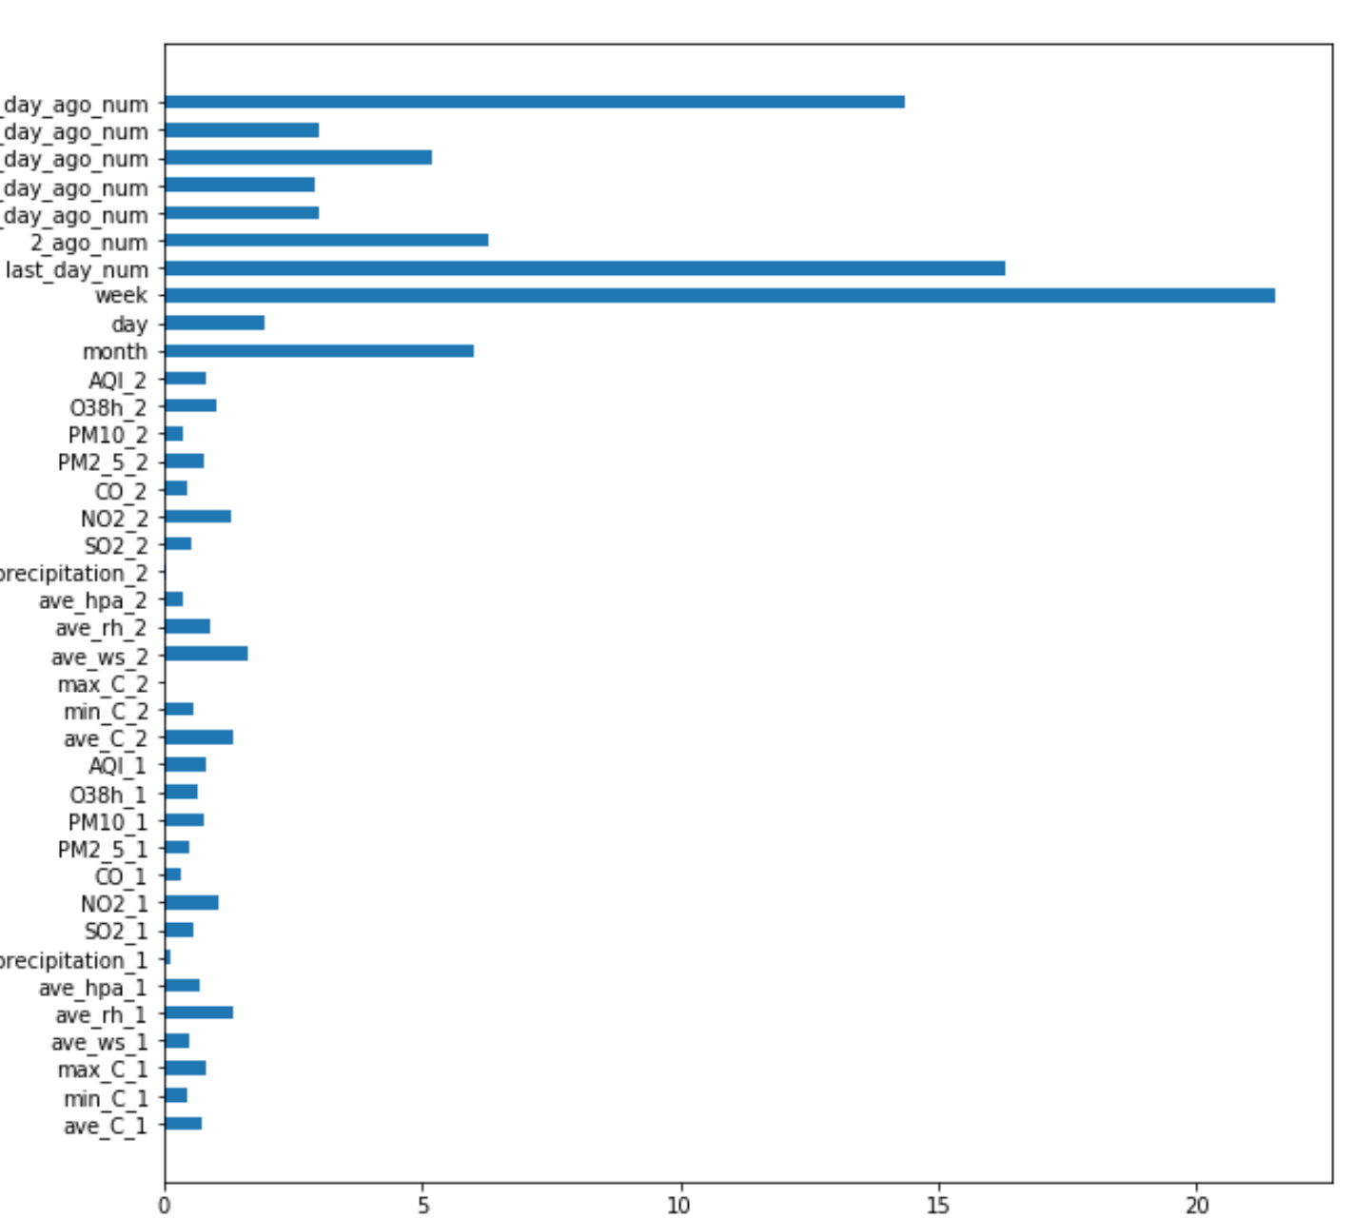
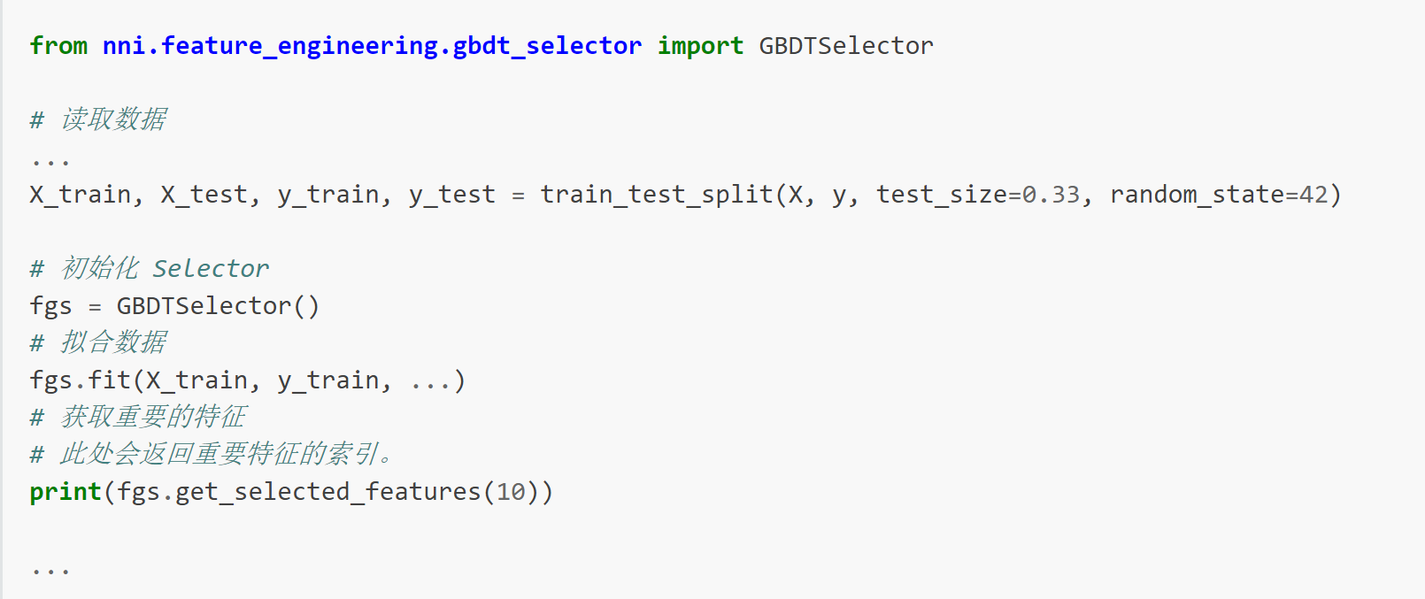
GBDTSelector
返回重要性排序前10的特征

Slide 20
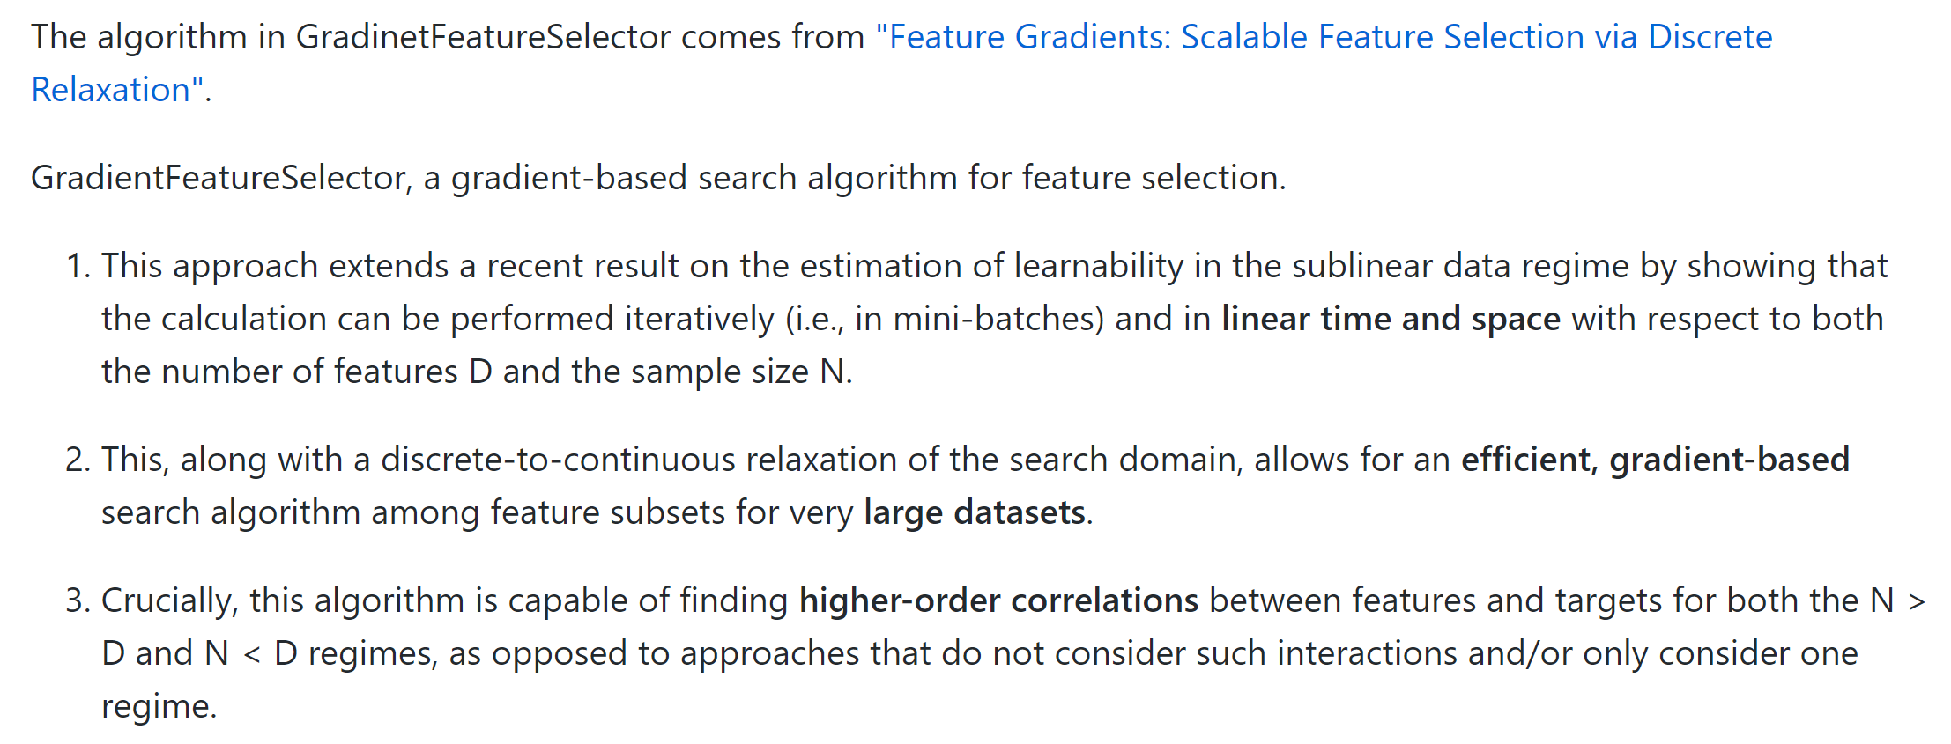
GradientFeatureSelector
论文连接：https://arxiv.org/pdf/1908.10382.pdf

Slide 21
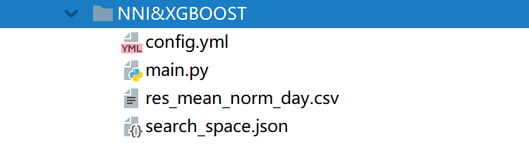
三.使用方法
配置文件
定义模型及获取超参
搜索空间文件

Slide 22
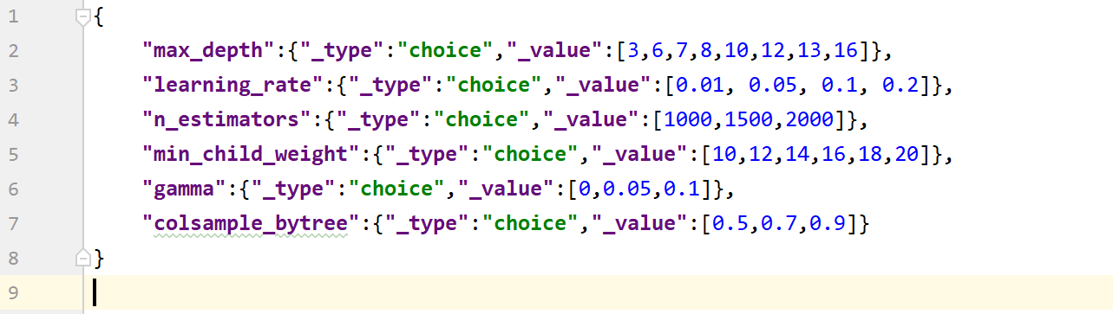
第一步
定义 JSON 格式的搜索空间文件，包括所有需要搜索的超参的名称和分布（离散和连续值均可）。

Slide 23
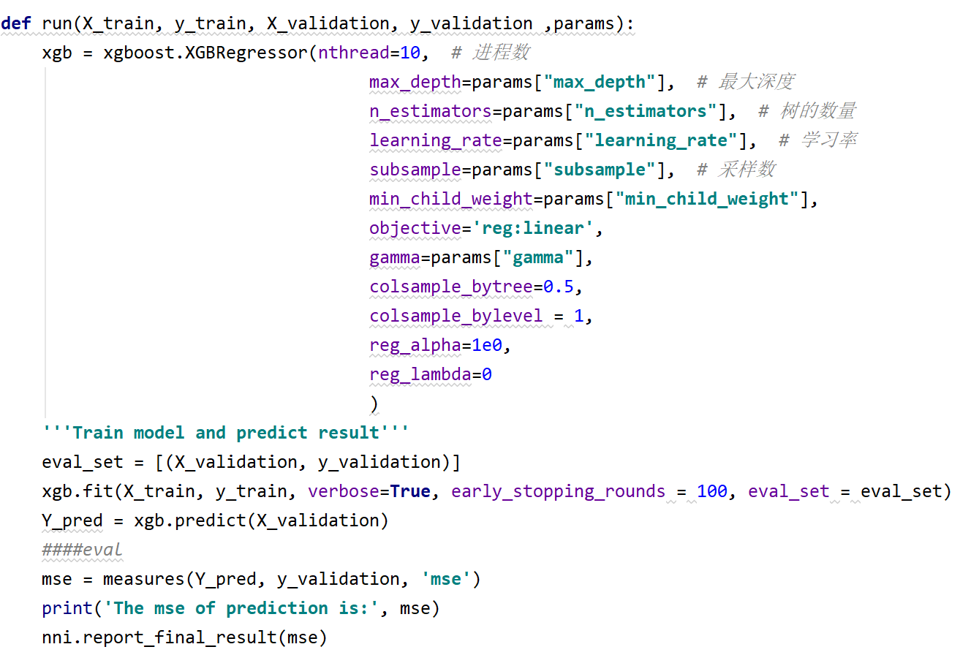
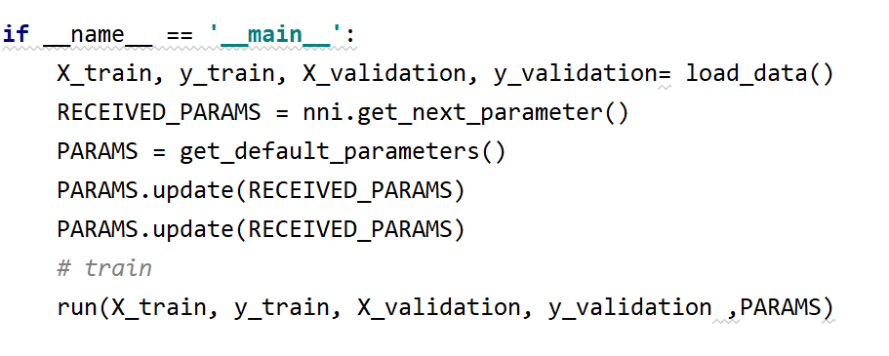
第二步
取得下一组超参
返回结果给NNI

Slide 24
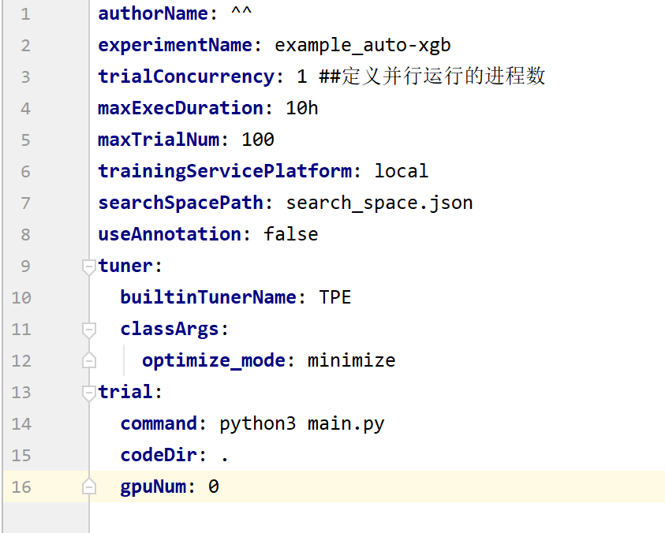
第三步
定义 YAML 格式的配置文件，其中声明了搜索空间和训练文件的路径，以及其它信息，如调优算法，最大尝试次数，最大运行时间等等。

Slide 25
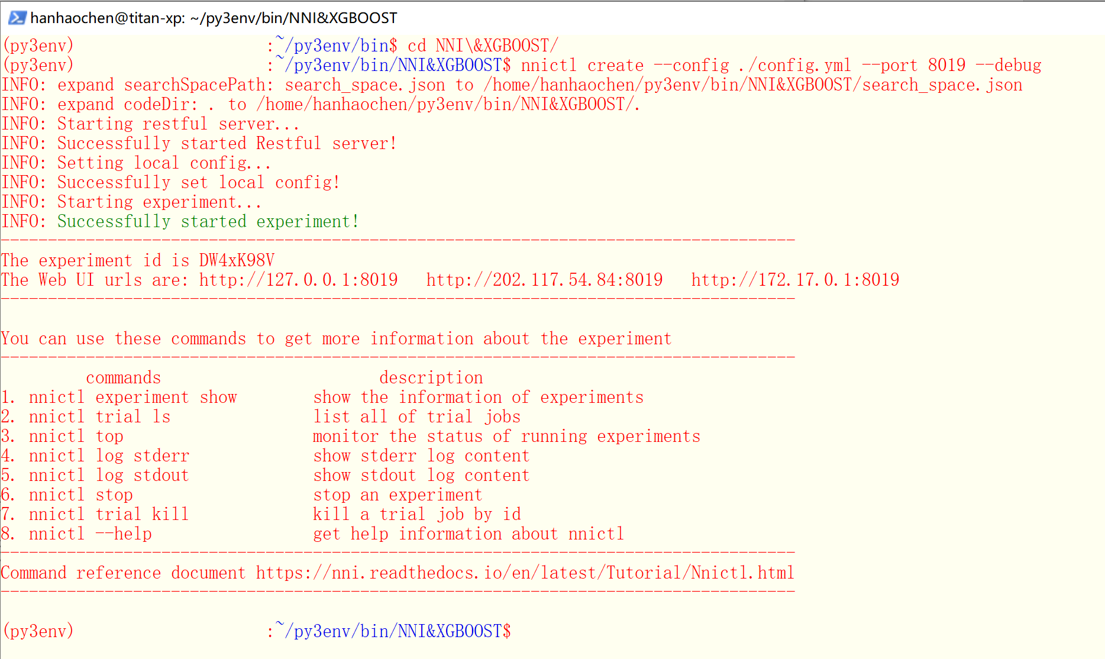
四.实例

